Slide 1
Esempio: 1.482 g di Ca(OH)₂ sono solubilizzati in acqua e il volume della soluzione è aggiustato a 80 mL. Calcolare il pH della soluzione.
Esempio: Calcolare il pH di una soluzione di acido solforico di concentrazione 0.1 M. L’acido solforico è forte per la prima ionizzazione e debole per la seconda, con pK_{a} = 1.96.
I
C
E

Slide 2
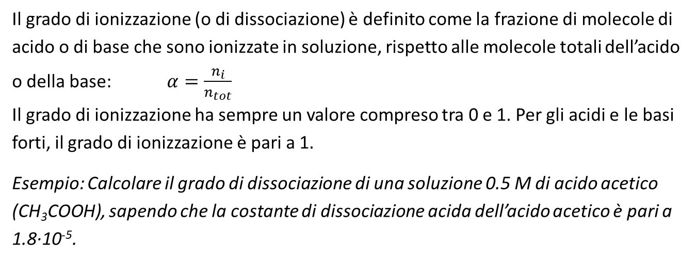
Grado di ionizzazione
Il grado di ionizzazione (o di dissociazione) è definito come la frazione di molecole di acido o di base che sono ionizzate in soluzione, rispetto alle molecole totali dell’acido o della base: $α=\frac{n_{i}}{n_{tot}}$
Il grado di ionizzazione ha sempre un valore compreso tra 0 e 1. Per gli acidi e le basi forti, il grado di ionizzazione è pari a 1.
Esempio: Calcolare il grado di dissociazione di una soluzione 0.5 M di acido acetico (CH₃COOH), sapendo che la costante di dissociazione acida dell’acido acetico è pari a 1.8·10⁻⁵.
I
C
E

Slide 3
Esempio: Una soluzione 0.275 M della base debole B ha pH uguale a 11.724. Calcolare la costante di dissociazione della base debole e il suo grado di dissociazione in soluzione.
I
C
E
Esempio: Calcolare il pH e il grado di dissociazione di una soluzione di acido iodico di concentrazione 6.00·10⁻² M. La costante di dissociazione acida è 0.169.
I
C
E

Slide 4
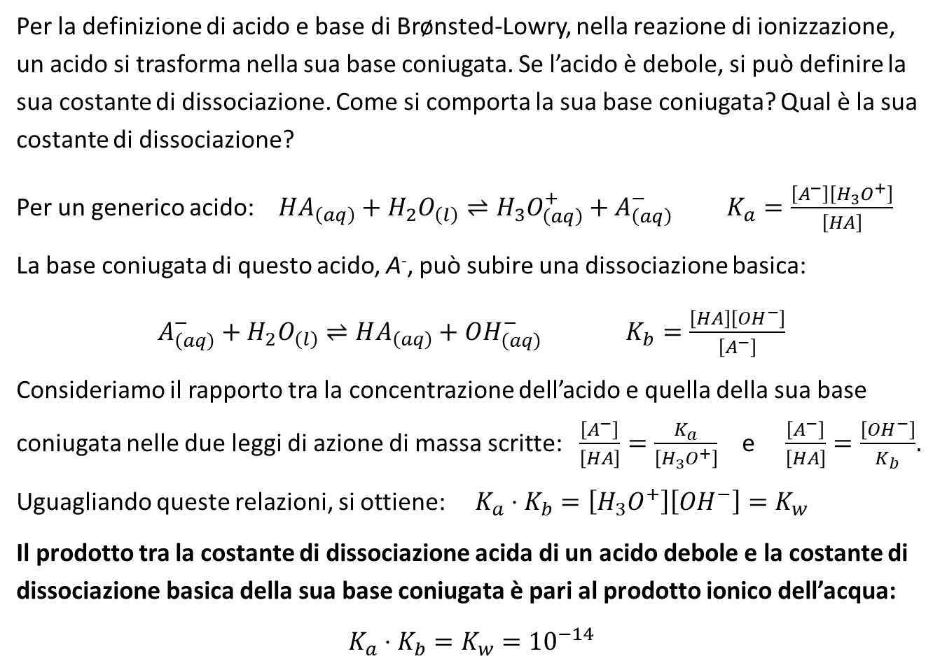
Relazione tra forza dell’acido e della base coniugata
Per la definizione di acido e base di Brønsted-Lowry, nella reazione di ionizzazione, un acido si trasforma nella sua base coniugata. Se l’acido è debole, si può definire la sua costante di dissociazione. Come si comporta la sua base coniugata? Qual è la sua costante di dissociazione?
Per un generico acido: $HA_{\left(aq\right)}+H_{2}O_{\left(l\right)}⇌H_{3}O_{\left(aq\right)}^{+}+A_{\left(aq\right)}^{−}$ $K_{a}=\frac{\left[A^{−}\right]\left[H_{3}O^{+}\right]}{\left[HA\right]}$
La base coniugata di questo acido, A⁻, può subire una dissociazione basica:
$A_{\left(aq\right)}^{−}+H_{2}O_{\left(l\right)}⇌HA_{\left(aq\right)}+OH_{\left(aq\right)}^{−}$ $K_{b}=\frac{\left[HA\right]\left[OH^{−}\right]}{\left[A^{−}\right]}$
Consideriamo il rapporto tra la concentrazione dell’acido e quella della sua base coniugata nelle due leggi di azione di massa scritte: $\frac{\left[A^{−}\right]}{\left[HA\right]}=\frac{K_{a}}{\left[H_{3}O^{+}\right]}$ e $\frac{\left[A^{−}\right]}{\left[HA\right]}=\frac{\left[OH^{−}\right]}{K_{b}}$.
Uguagliando queste relazioni, si ottiene: $K_{a}⋅K_{b}=\left[H_{3}O^{+}\right]\left[OH^{−}\right]=K_{w}$
Il prodotto tra la costante di dissociazione acida di un acido debole e la costante di dissociazione basica della sua base coniugata è pari al prodotto ionico dell’acqua:
$$K_{a}⋅K_{b}=K_{w}={10}^{−14}$$

Slide 5
Esempio: Sapendo che il valore della costante di ionizzazione acida dell’acido acetico è pari a 1.8·10⁻⁵, calcolare la costante di ionizzazione basica dello ione acetato, la sua base coniugata.
In base alla relazione individuata, più l’acido è forte, più la sua base coniugata è debole.
Bisogna ricordare però che, come dimostra l’esempio precedente:
La base coniugata di un acido debole è una base debole.
L’acido coniugato di una base debole è un acido debole.
La base coniugata di un acido forte è estremamente debole. L’acido coniugato di una base forte è un acido estremamente debole.

Slide 6
Esempio: Calcolare il pH di una soluzione di KOH ottenuta sciogliendo 10.80 g dell’idrossido solido in 100.00 mL di una soluzione 1.00 M di KOH. Si assuma che il volume non vari dopo l’aggiunta del solido.
Esempio: Calcolare il pH di una soluzione di acido benzoico, C₆H₅COOH, 0.180 M. La costante di dissociazione acida per questo acido vale 6.46·10⁻⁵.
I
C
E

Slide 7
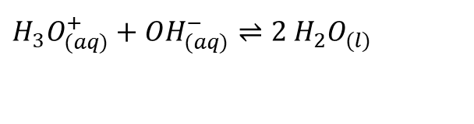
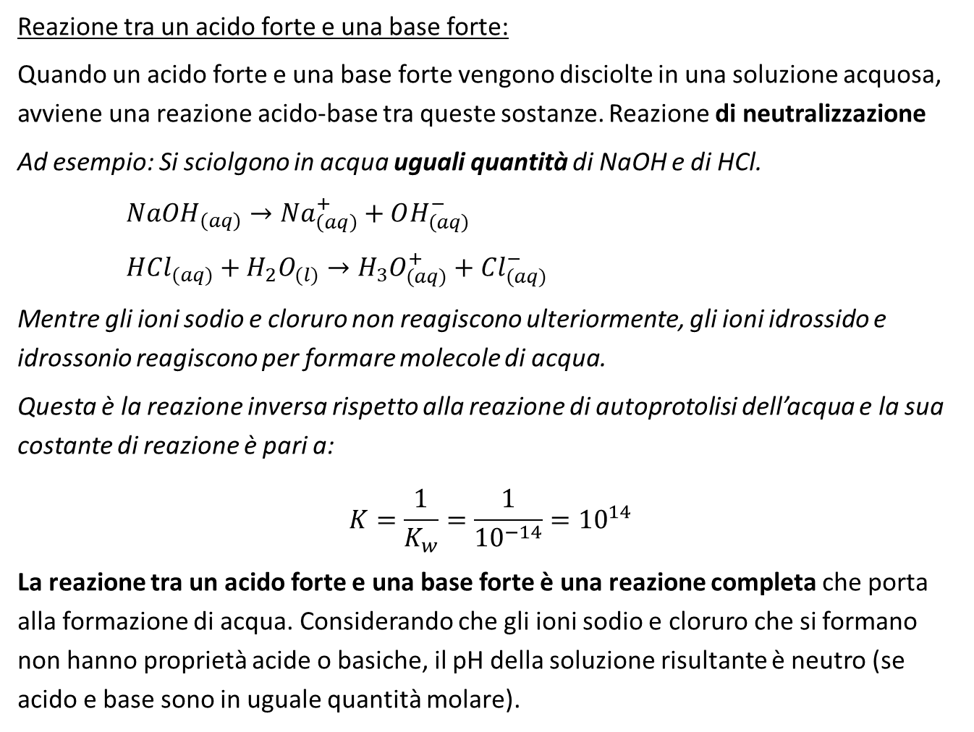
Reazioni tra acidi e basi
Reazione tra un acido forte e una base forte:
Quando un acido forte e una base forte vengono disciolte in una soluzione acquosa, avviene una reazione acido-base tra queste sostanze. Reazione di neutralizzazione
Ad esempio: Si sciolgono in acqua uguali quantità di NaOH e di HCl.
$NaOH_{\left(aq\right)}→Na_{\left(aq\right)}^{+}+OH_{\left(aq\right)}^{−}$
$H{Cl}_{(aq)}+H_{2}O_{(l)}→H_{3}O_{(aq)}^{+}+{Cl}_{(aq)}^{−}$
Mentre gli ioni sodio e cloruro non reagiscono ulteriormente, gli ioni idrossido e idrossonio reagiscono per formare molecole di acqua.
Questa è la reazione inversa rispetto alla reazione di autoprotolisi dell’acqua e la sua costante di reazione è pari a:
$$K=\frac{1}{K_{w}}=\frac{1}{{10}^{−14}}={10}^{14}$$
La reazione tra un acido forte e una base forte è una reazione completa che porta alla formazione di acqua. Considerando che gli ioni sodio e cloruro che si formano non hanno proprietà acide o basiche, il pH della soluzione risultante è neutro (se acido e base sono in uguale quantità molare).
K?
$H_{3}O_{(aq)}^{+}+{OH}_{(aq)}^{−}⇌2 H_{2}O_{(l)}$

Slide 8
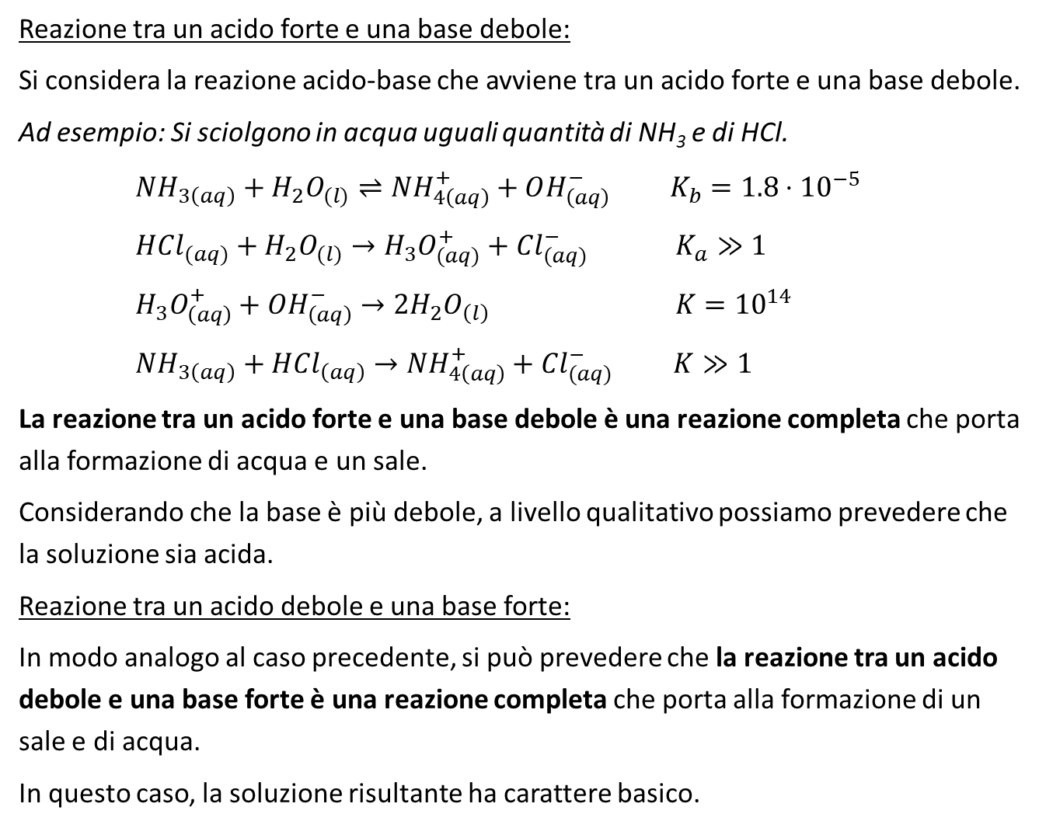
Reazione tra un acido forte e una base debole:
Si considera la reazione acido-base che avviene tra un acido forte e una base debole.
Ad esempio: Si sciolgono in acqua uguali quantità di NH₃ e di HCl.
$NH_{3\left(aq\right)}+H_{2}O_{(l)}⇌NH_{4\left(aq\right)}^{+}+OH_{\left(aq\right)}^{−}$ $K_{b}=1.8⋅{10}^{−5}$
$H{Cl}_{(aq)}+H_{2}O_{(l)}→H_{3}O_{(aq)}^{+}+{Cl}_{(aq)}^{−}$ $K_{a}≫1$
$H_{3}O_{\left(aq\right)}^{+}+OH_{\left(aq\right)}^{−}→2H_{2}O_{\left(l\right)}$ $K={10}^{14}$
$NH_{3\left(aq\right)}+HCl_{\left(aq\right)}→NH_{4\left(aq\right)}^{+}+{Cl}_{(aq)}^{−}$ $K≫1$
La reazione tra un acido forte e una base debole è una reazione completa che porta alla formazione di acqua e un sale.
Considerando che la base è più debole, a livello qualitativo possiamo prevedere che la soluzione sia acida.
Reazione tra un acido debole e una base forte:
In modo analogo al caso precedente, si può prevedere che la reazione tra un acido debole e una base forte è una reazione completa che porta alla formazione di un sale e di acqua.
In questo caso, la soluzione risultante ha carattere basico.

Slide 9
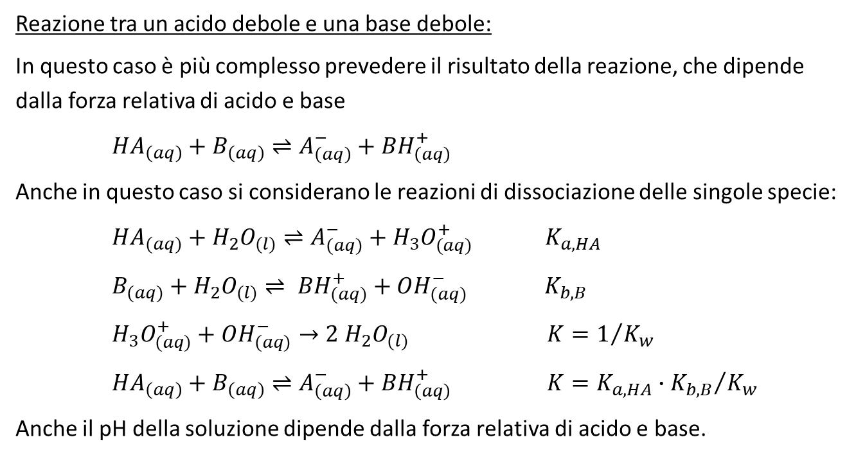
Reazione tra un acido debole e una base debole:
In questo caso è più complesso prevedere il risultato della reazione, che dipende dalla forza relativa di acido e base
$HA_{\left(aq\right)}+B_{\left(aq\right)}⇌A_{\left(aq\right)}^{−}+BH_{\left(aq\right)}^{+}$
Anche in questo caso si considerano le reazioni di dissociazione delle singole specie:
$HA_{(aq)}+H_{2}O_{(l)}⇌A_{(aq)}^{−}+H_{3}O_{(aq)}^{+}$ $K_{a, HA}$
$B_{(aq)}+H_{2}O_{(l)}⇌ BH_{(aq)}^{+}+OH_{(aq)}^{−}$ $K_{b, B}$
$H_{3}O_{(aq)}^{+}+OH_{(aq)}^{−}→2 H_{2}O_{(l)}$ $K=1/{K_{w}}$
$HA_{\left(aq\right)}+B_{\left(aq\right)}⇌A_{\left(aq\right)}^{−}+BH_{\left(aq\right)}^{+}$ $K={K_{a,HA}∙K_{b,B}}/{K_{w}}$
Anche il pH della soluzione dipende dalla forza relativa di acido e base.

Slide 10
Esempio: Calcolare il pH di una soluzione ottenuta addizionando 0.340 L di NaOH 0.700 M a 0.270 L di HCl 0.800 M. Si considerino i volumi additivi.

Slide 11
Esempio: Calcolare il pH di una soluzione ottenuta addizionando 8.30 mL di Ca(OH)₂ 0.100 M a 10 mL di HNO₃ 8.00·10⁻² M. Si considerino i volumi additivi.

